Slide 1

1730 Portier Wireless
Modification 3.0
POBJ SLO2
Léo Mendes

Slide 2
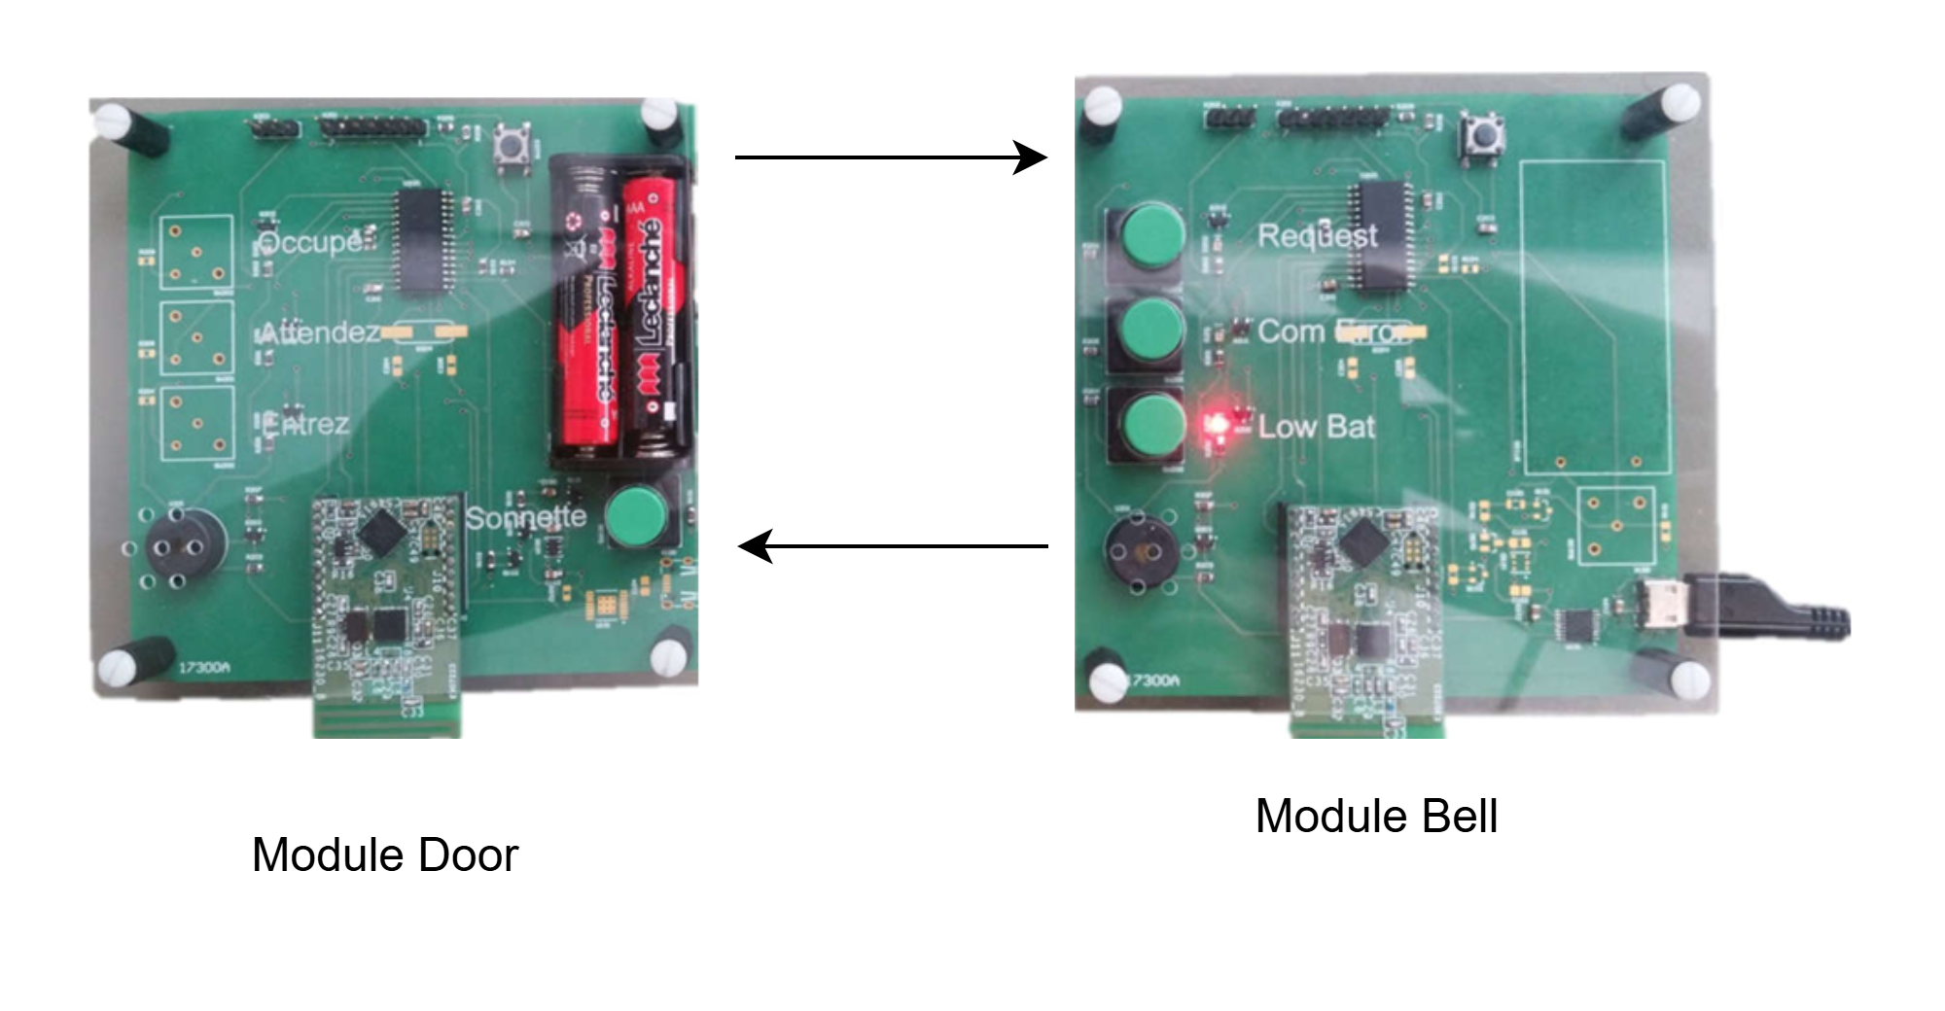
Description du projet
Firmware de base :
Essais et compréhension de modification de la version 2 de Diogo Ferreira
Choix de repartir de la version stable de Serge Castoldi
Version : 1730_PortierWireless_InOut_02
Hardware :
Carte n°1730B :
Avec PIC32MX130F064B-I/SS
1623x_ModulesRxTx868MHz :
Communication sans fil par module RF 868 MHz
Version firmware : Module_Xbee_06_SCA
Aucun filtrage d'identité :
Toutes les trames sont acceptées, quelle que soit leur provenance
Alimentation indépendante
Appuis pour demandes
Réception de la réponse
Buzzeur pour indications sonore
Alimentation par USB (5V)
Réception de la demande
Envois de la réponse
Buzzer pour indications sonore

Slide 3

Modifications apportées
Effectuée :
Implémentation complète de l’appairage dynamique des modules
Mise à jour de la documentation technique avec Flowchart, machines d’état et tests
Non effectuée :
Mise en place d’un message RF dédié pour alerter sur un niveau de batterie critique.
Amélioration de l’indication visuelle en cas de batterie faible

Slide 4

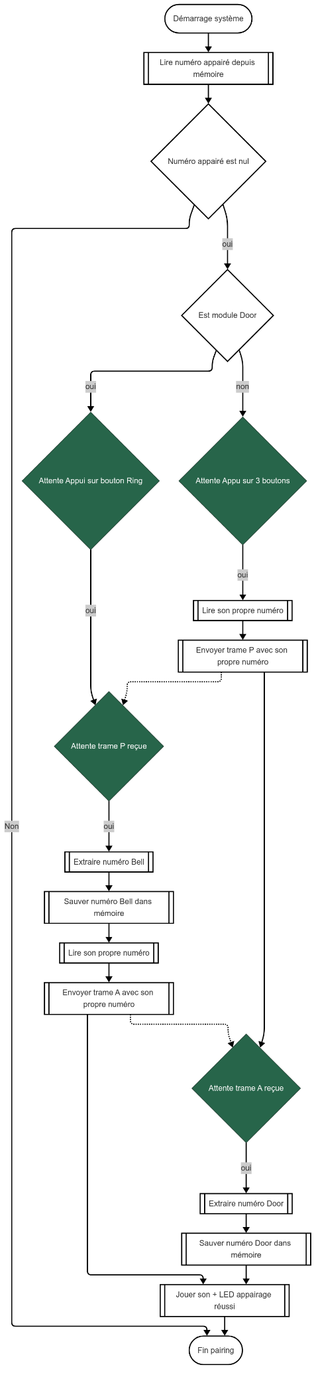
Modifications apportées
Appareillage : Logique à l’allumage

Slide 5

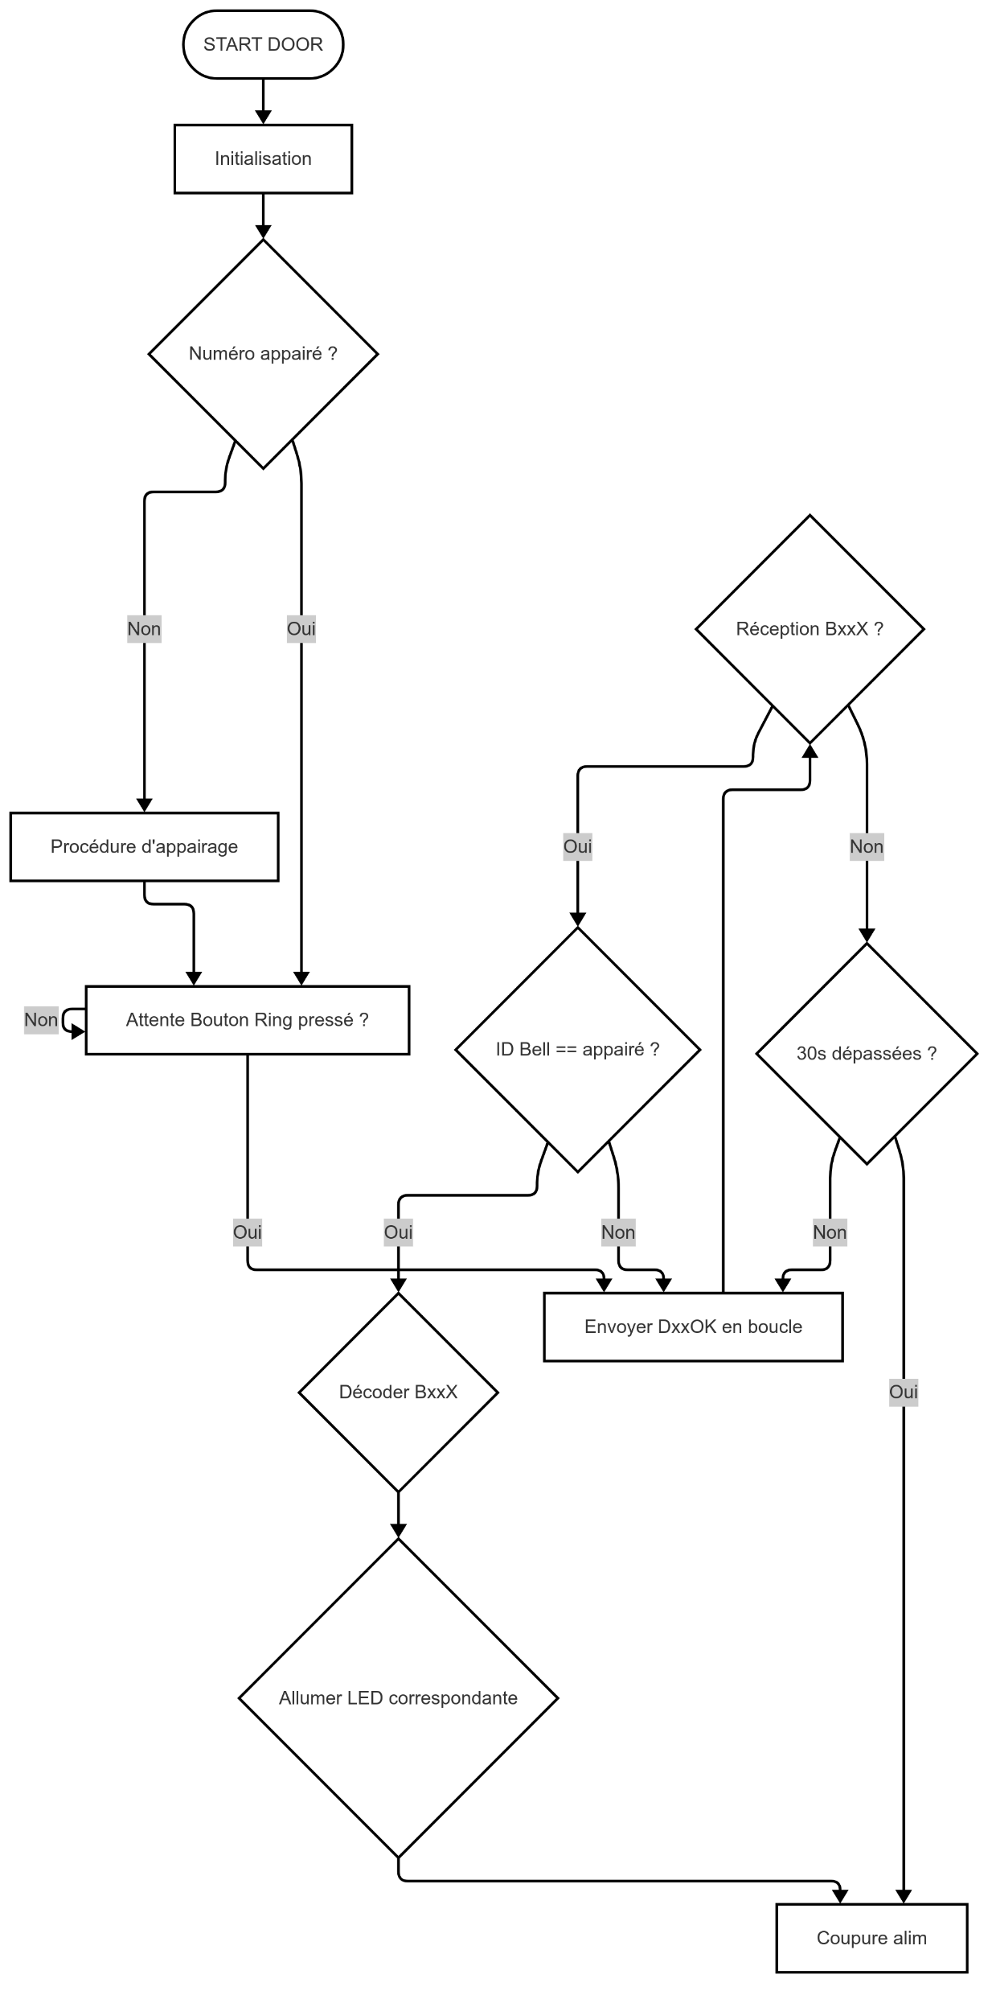
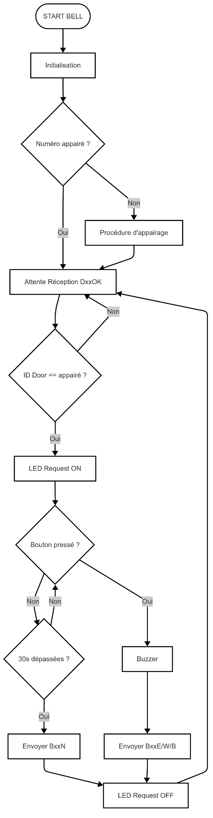
Modifications apportées
Appareillage : En communication
Module Door
Module Bell :

Slide 6

Modifications apportées
Appareillage : Demo
Fonctionnalités OK:
Appairage manuel au démarrage
Sauvegarde ID en NVM
Filtrage des trames reçues
Réinitialisation par bouton
Intégration ID et filtrage
Fonctionnalités NOK:
Perte d’ID après redémarrage (Door)
Reset instable (Bell)
Procédure appairage instable
Priorité Bell/Door
Pas d’appareillage automatique
Feedback sonore peu clair

Slide 7

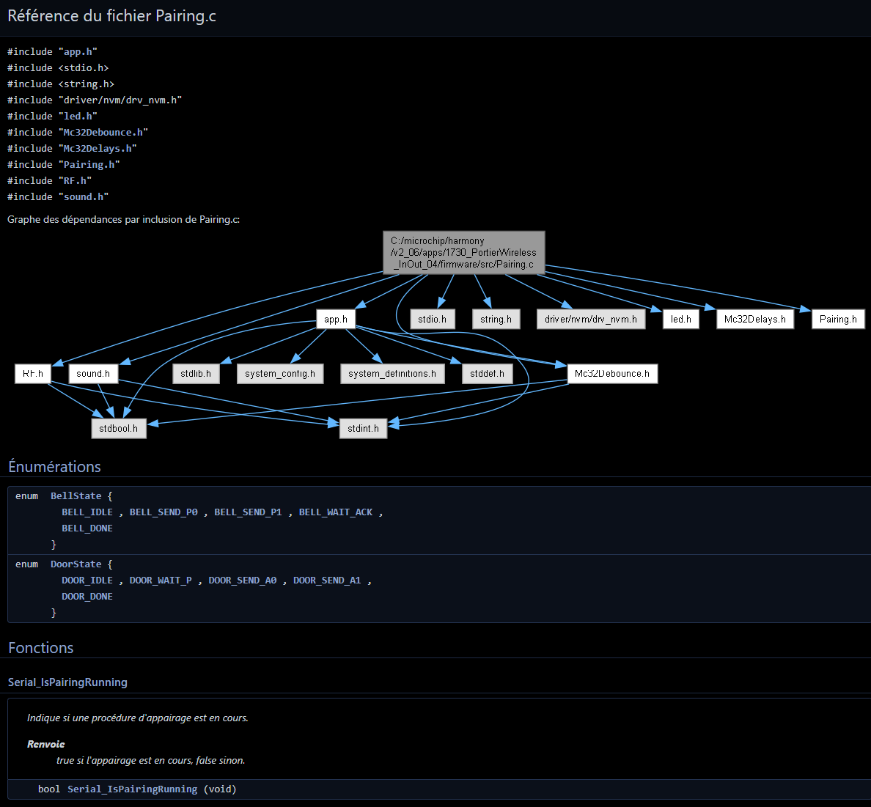
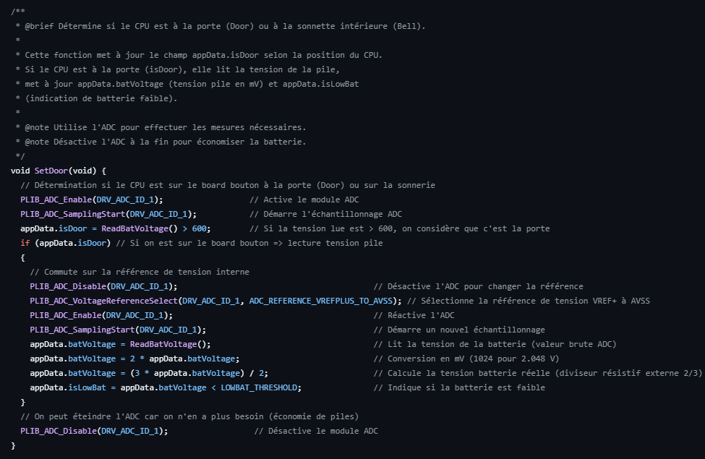
Modifications apportées
Documentation
Améliorations apportées :
Passage de fonctions de management dans fichier supplémentaire
Utilisation de Doxgen
Amélioration des commentaires
https://1730portierwireless.neocities.org/

Slide 8

Modifications apportées
Difficulté :
Instabilité du débogueur : 8 redémarrages de MPLAB en une matinée
→ migration vers MPLAB v6.15.
Difficulté de compréhension des modifications de Diogo Ferreira
→ usage de Doxygen + diagrammes Mermaid pour améliorer la lisibilité.
Code DFA non fonctionnel sur carte
→ remplacement par le code stable SCA.
Mise en place complexe de la sauvegarde NVM
→ réflexion sur l’ajout d’une EEPROM externe.
Le système DOOR doit s’éteindre pour exécuter sa séquence logique, ce qui interrompt le débogage
→ réflexion sur une modification hardware ou logicielle pour contourner ce blocage.?

Slide 9

Merci pour votre attention

Slide 10

Questions

